Slide 1
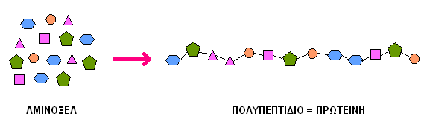

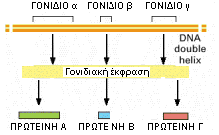
TO ΓΕΝΕΤΙΚΟ ΥΛΙΚΟ ΟΡΓΑΝΩΝΕΤΑΙ ΣΕ ΧΡΩΜΟΣΩΜΑΤΑ
Οι οργανισμοί εμφανίζουν συγκεκριμένα δομικά χαρακτηριστικά και επιτελούν συγκεκριμένες λειτουργίες
  Υπεύθυνες οργανικές ενώσεις του κυττάρου για τις παραπάνω ιδιότητες είναι οι πρωτεΐνες
    Η δράση τους εξαρτάται από τη σειρά των αμινοξέων
    Τη σειρά των αμινοξέων στις πρωτεΐνες ενός οργανισμού και συνεπώς τις ιδιότητες του τις καθορίζει το DNA
    To DNA περιέχει τις γενετικές πληροφορίες σε συγκεκριμένα τμήματα του τα γονίδια

Slide 2
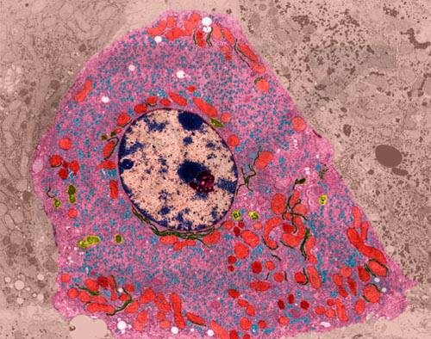
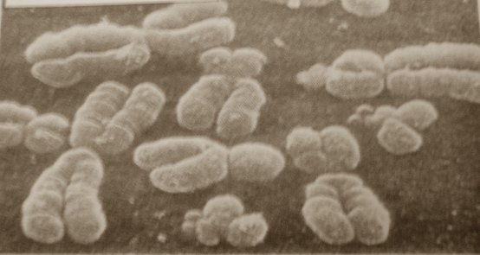
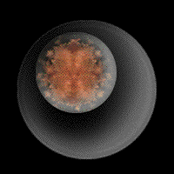
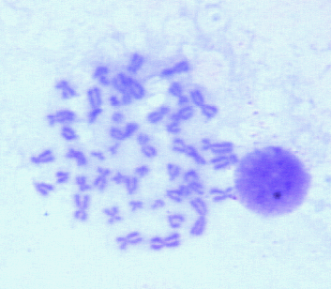
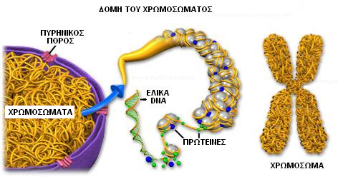

TO ΓΕΝΕΤΙΚΟ ΥΛΙΚΟ ΟΡΓΑΝΩΝΕΤΑΙ ΣΕ ΧΡΩΜΟΣΩΜΑΤΑ
Στα ευκαρυωτικά κύτταρα το γενετικό υλικό εντοπίζεται κυρίως στον πυρήνα
  Σχηματίζει δομές οι οποίες ονομάζονται χρωμοσώματα
    Σε ορισμένα στάδια της ζωής του κυττάρου τα χρωμοσώματα γίνονται ορατά ακόμη και με το οπτικό μικροσκόπιο
    Κάθε χρωμόσωμα δομείται κυρίως από DNA το οποίο συσπειρώνεται με πρωτεΐνες
    Ο αριθμός των χρωμοσωμάτων είναι χαρακτηριστικός για κάθε είδος οργανισμού

Slide 3
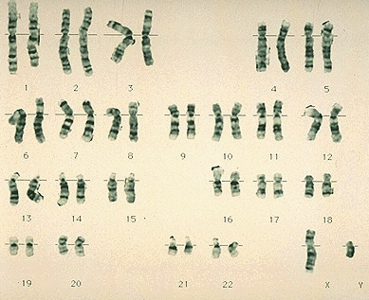
TO ΓΕΝΕΤΙΚΟ ΥΛΙΚΟ ΟΡΓΑΝΩΝΕΤΑΙ ΣΕ ΧΡΩΜΟΣΩΜΑΤΑ
Ένα ανθρώπινο σωματικό κύτταρο έχει 46 χρωμοσώματα
  Για να τα μελετήσουμε κατασκευάζουμε τον καρυότυπο
    Φωτογραφίζουμε τα χρωμοσώματα
    Τα τοποθετούμε ανά ζεύγη ομοίων χρωμοσωμάτων στο σχήμα και στο μέγεθος
    Στη συνέχεια, τα ταξινομούμε κατά ελαττούμενο μέγεθος
  Άρα ο καρυότυπος είναι η απεικόνιση των χρωμοσωμάτων ανά ζεύγη κατά ελαττούμενο μέγεθος

Slide 4
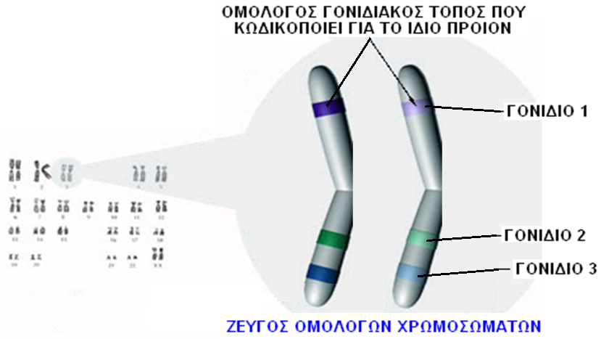
TO ΓΕΝΕΤΙΚΟ ΥΛΙΚΟ ΟΡΓΑΝΩΝΕΤΑΙ ΣΕ ΧΡΩΜΟΣΩΜΑΤΑ
Ένα ανθρώπινο σωματικό κύτταρο έχει 46 χρωμοσώματα
  Ανά δύο είναι όμοια δηλαδή κάθε χρωμόσωμα παρουσιάζεται σε δυο αντίγραφα
    Τα ζεύγη που έχουν το ίδιο σχήμα και μέγεθος χαρακτηρίζονται ομόλογα
    To κάθε ζεύγος ελέγχει τις ίδιες ιδιότητες αφού περιέχουν τα ίδια γονίδια

Slide 5

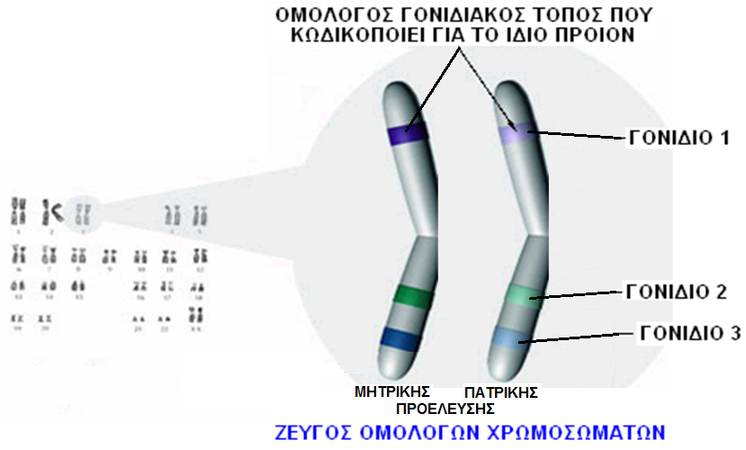
TO ΓΕΝΕΤΙΚΟ ΥΛΙΚΟ ΟΡΓΑΝΩΝΕΤΑΙ ΣΕ ΧΡΩΜΟΣΩΜΑΤΑ
Στα κύτταρα των ανώτερων οργανισμών η γενετική πληροφορία παρουσιάζεται σε δύο αντίγραφα (περιέχουν ομόλογα χρωμοσώματα)
  Για αυτό χαρακτηρίζονται διπλοειδείς οργανισμοί 2n
    Σε κάθε ζεύγος ομολόγων χρωμοσωμάτων το ένα χρωμόσωμα είναι μητρικής και το άλλο πατρικής προέλευσης
    Έτσι, κάθε άνθρωπος έχει 23 χρωμοσώματα από τον πατέρα και 23 χρωμοσώματα από τη μητέρα (2x23=46)

Slide 6
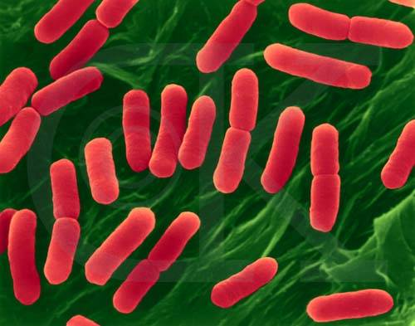
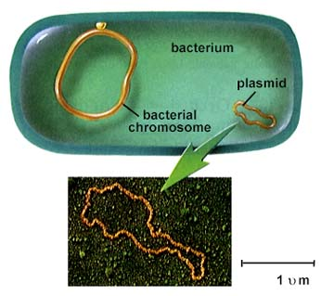
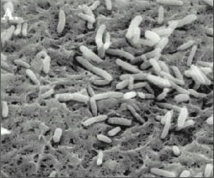
TO ΓΕΝΕΤΙΚΟ ΥΛΙΚΟ ΟΡΓΑΝΩΝΕΤΑΙ ΣΕ ΧΡΩΜΟΣΩΜΑΤΑ
Οι προκαρυωτικοί οργανισμοί όπως τα βακτήρια παρουσιάζουν τη γενετική πληροφορία σε ένα αντίγραφο (ΔΕΝ περιέχουν ομόλογα χρωμοσώματα)
  Για αυτό χαρακτηρίζονται απλοειδείς οργανισμοί n

Slide 7
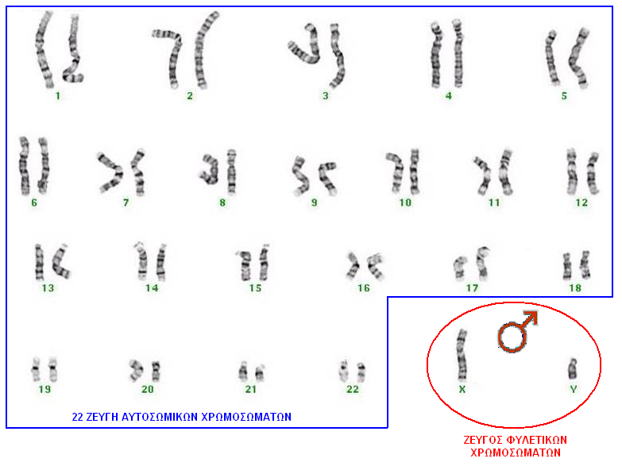
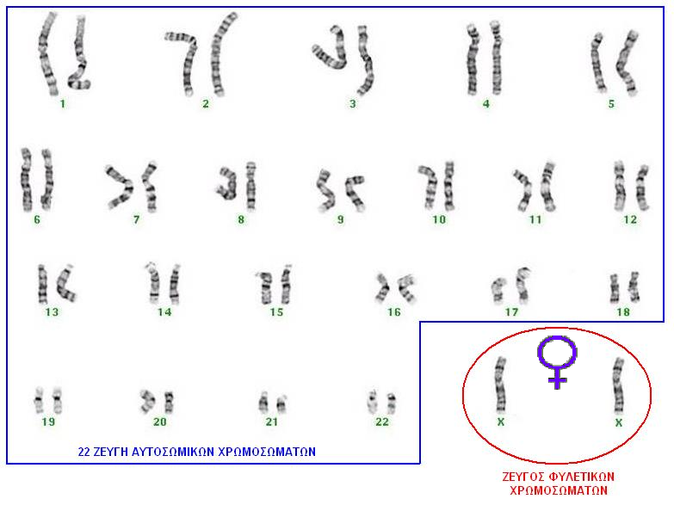
ΚΑΘΟΡΙΣΜΟΣ ΤΟΥ ΦΥΛΟΥ ΣΤΟΝ ΑΝΘΡΩΠΟ
Διακρίνονται σε δύο κατηγορίες
  Στον πυρήνα κάθε σωματικού κυττάρου φυσιολογικού αρσενικού ή θηλυκού ατόμου υπάρχουν:
    46 χρωμοσώματα ή 23 ζεύγη χρωμοσωμάτων εκ των οποίων τα 44 χρωμοσώματα ή 22 ζεύγη είναι μορφολογικά ίδια και ονομάζονται ΑΥΤΟΣΩΜΙΚΑ
    Περιέχουν γονίδια που ελέγχουν τα εξωτερικά και βιοχημικά χαρακτηριστικά που δεν έχουν σχέση με το φύλο

Slide 8
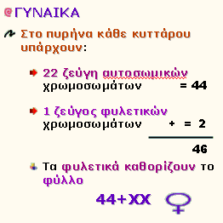
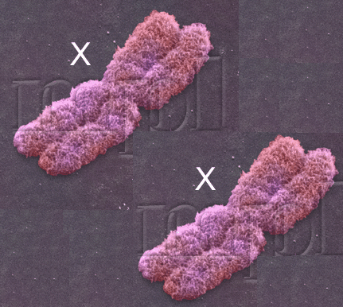
ΚΑΘΟΡΙΣΜΟΣ ΤΟΥ ΦΥΛΟΥ ΣΤΟΝ ΑΝΘΡΩΠΟ
Διακρίνονται σε δύο κατηγορίες
  ΦΥΛΕΤΙΚΑ χρωμοσώματα:
    Στον πυρήνα κάθε σωματικού κυττάρου θηλυκού ατόμου το 23° ζεύγος χρωμοσωμάτων αποτελείται από δύο όμοια χρωμοσώματα που συμβολίζονται με ΧΧ
    Σε πολλούς οργανισμούς συμπεριλαμβανομένου και του ανθρώπου περιέχουν γονίδια που καθορίζουν το φύλο
    Ένα φυσιολογικό θηλυκό άτομο έχει 44 αυτοσωμικά χρωμοσώματα και ένα ζεύγος φυλετικών ΧΧ

Slide 9
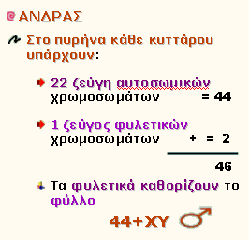
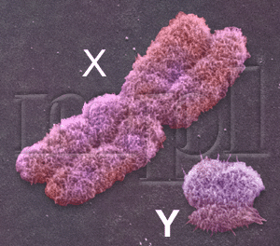
ΚΑΘΟΡΙΣΜΟΣ ΤΟΥ ΦΥΛΟΥ ΣΤΟΝ ΑΝΘΡΩΠΟ
Διακρίνονται σε δύο κατηγορίες
  ΦΥΛΕΤΙΚΑ χρωμοσώματα:
    Στον πυρήνα κάθε σωματικού κυττάρου αρσενικού ατόμου το 23° ζεύγος χρωμοσωμάτων αποτελείται από δύο διαφορετικά χρωμοσώματα που συμβολίζονται με ΧΥ
    Το Υ είναι μικρότερο σε μέγεθος από το Χ
    Στον άνθρωπο η παρουσία του Υ καθορίζει το αρσενικό άτομο και η απουσία του το θηλυκό
    Ένα φυσιολογικό αρσενικό άτομο έχει 44 αυτοσωμικά χρωμοσώματα και ένα ζεύγος φυλετικών ΧΥ

